Slide 1
МБДОУ г. Иркутск детский сад №115
Творческий отчет по проекту «Путешествие в космос»
Банк практического материала подготовила воспитатель:
Парицких Татьяна Анатольевна
Лысова Ксения Евгеньевна

Slide 2
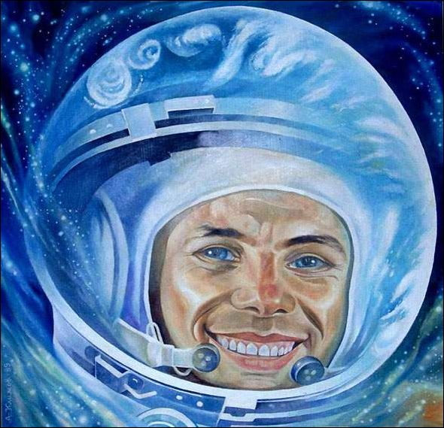
12 АПРЕЛЯ – ДЕНЬ КОСМОНАВТИКИ
В темном небе звезды светят. Космонавт летит в ракете. День летит и ночь летит И на землю вниз глядит.
Видит сверху он поля, Горы, реки и моря. Видит он весь шар земной, Шар земной — наш дом родной!

Slide 3
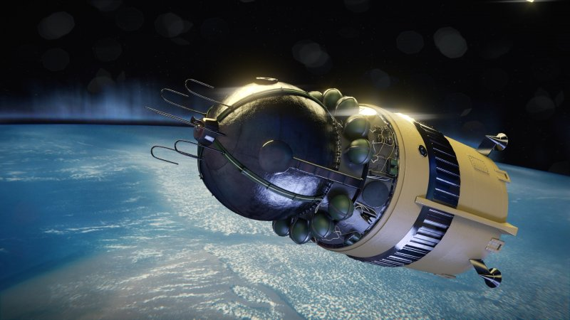
12 апреля 1961 года Юрий Гагарин на космическом корабле «Восток» совершил космический полет. За 108 минут корабль-спутник с первым в мире космонавтом облетел земной шар и благополучно вернулся на Землю. Это был мощный прорыв в освоении космоса!
«Восток»

Slide 4
ФГОС ДО Р.2\ П 2,6
Интегративный подход к реализации образовательных областей программы:
«Познавательное развитие»
«Речевое развитие»
«Социально – коммуникативное развитие»
«Художественно эстетическое развитие»
«Физическое развитие»

Slide 5
Программные задачи проекта
Дать представление о космических полетах, первом космонавте, гражданине России Юрии Гагарине.
Воспитывать гордость за страну – первооткрывателя космического пространства.
Закреплять умение придумывать фантастический рассказ на основе имеющихся реальных представлений.
Научить детей ориентироваться по карте с планетами солнечной системы, закрепление названий планет.
Побуждать рассказывать о своем отношении к подвигу первого космонавта.
Побуждать изображать фантастические сюжеты. Учить передавать в рисунке характерные особенности.

Slide 6
Выставочный материал детского художественного творчества
Коллективные и индивидуальные работы:
Плакаты
Панно
Художественного творчества:
Рисование
Объемная и плоскостная аппликация
Конструирование
Лепка

Slide 7
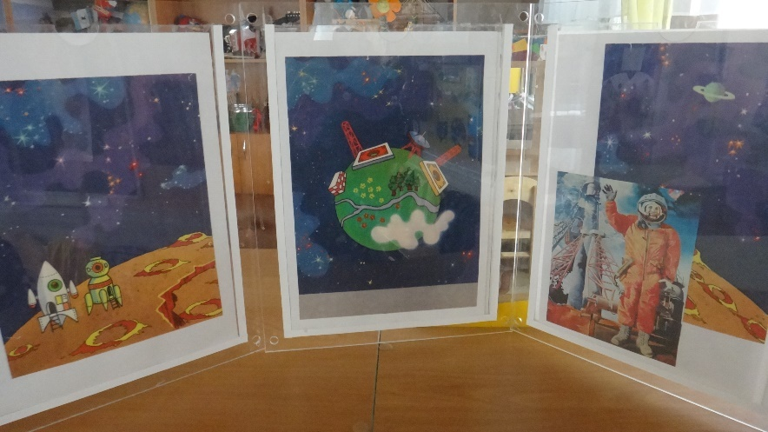
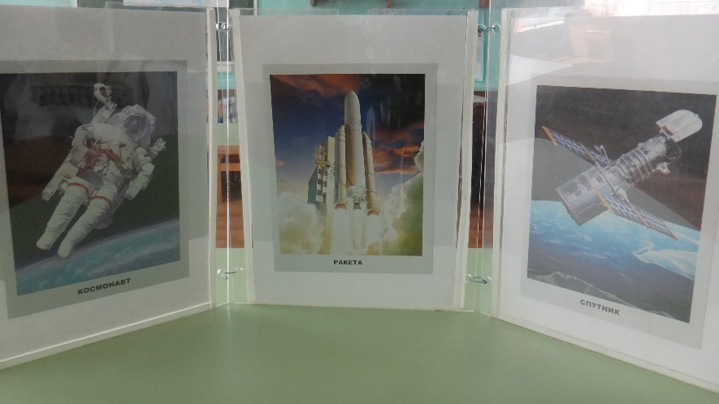
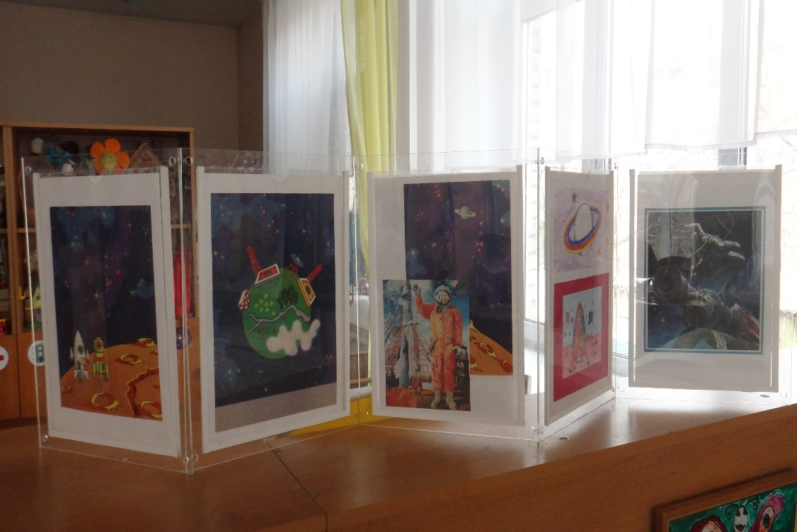
Информационные центры в группах
Группа «Рябинка»
Группа «Колокольчик»

Slide 8
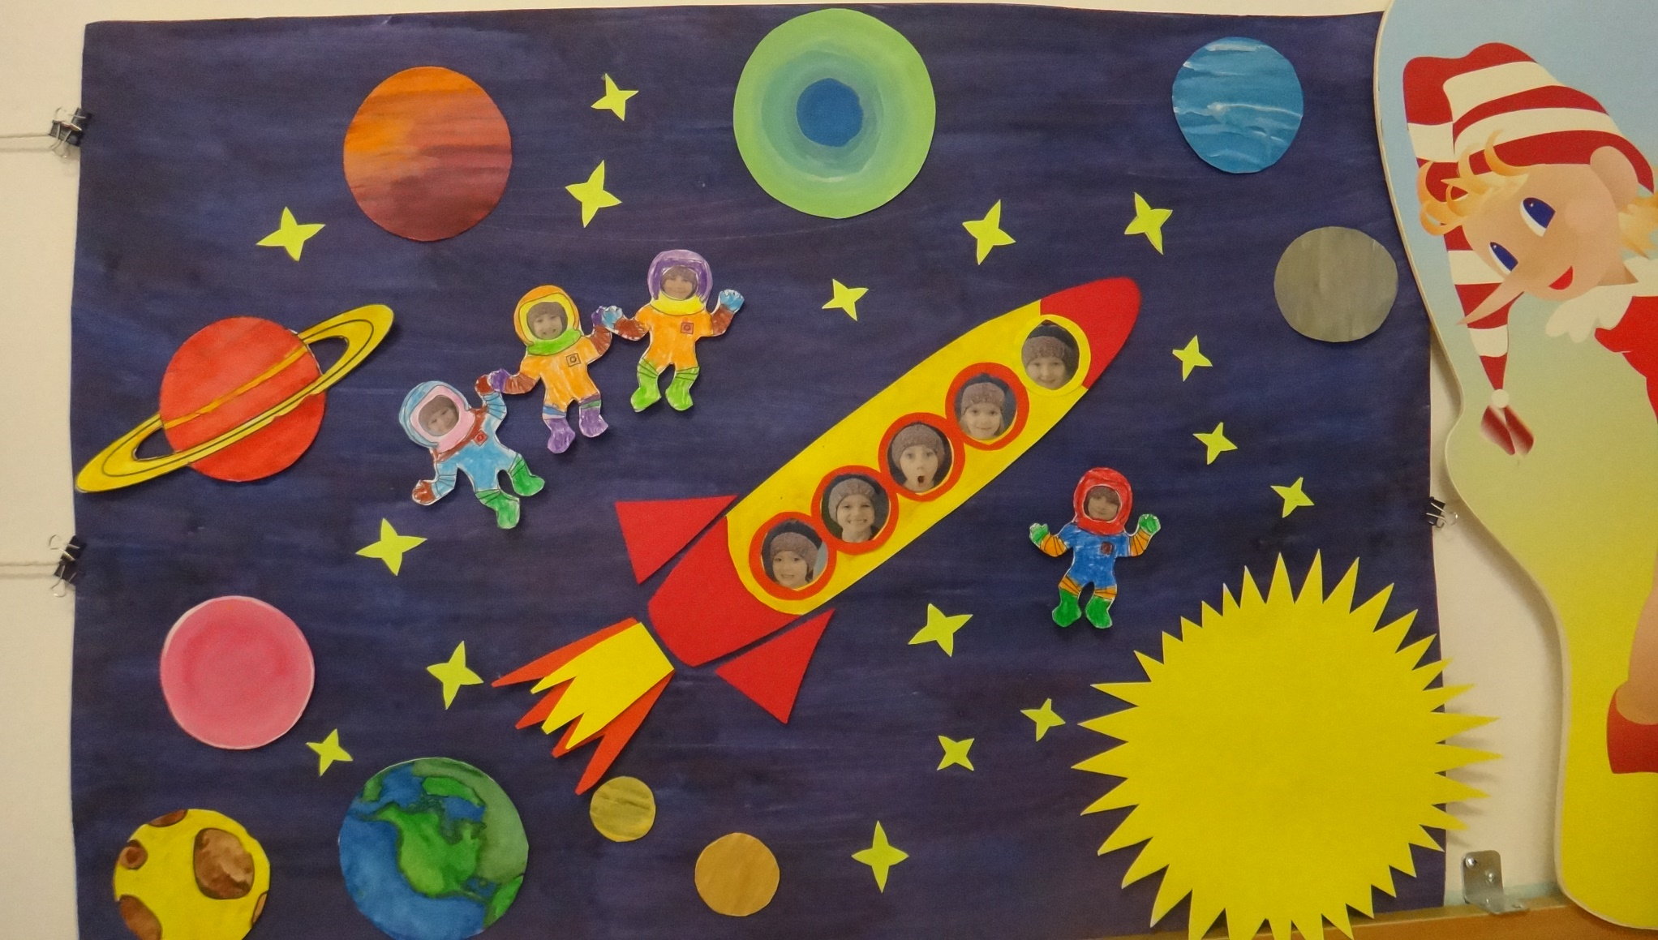
КОЛЛЕКТИВНАЯ АППЛИКАЦИЯ
Группа «Рябинка»

Slide 9
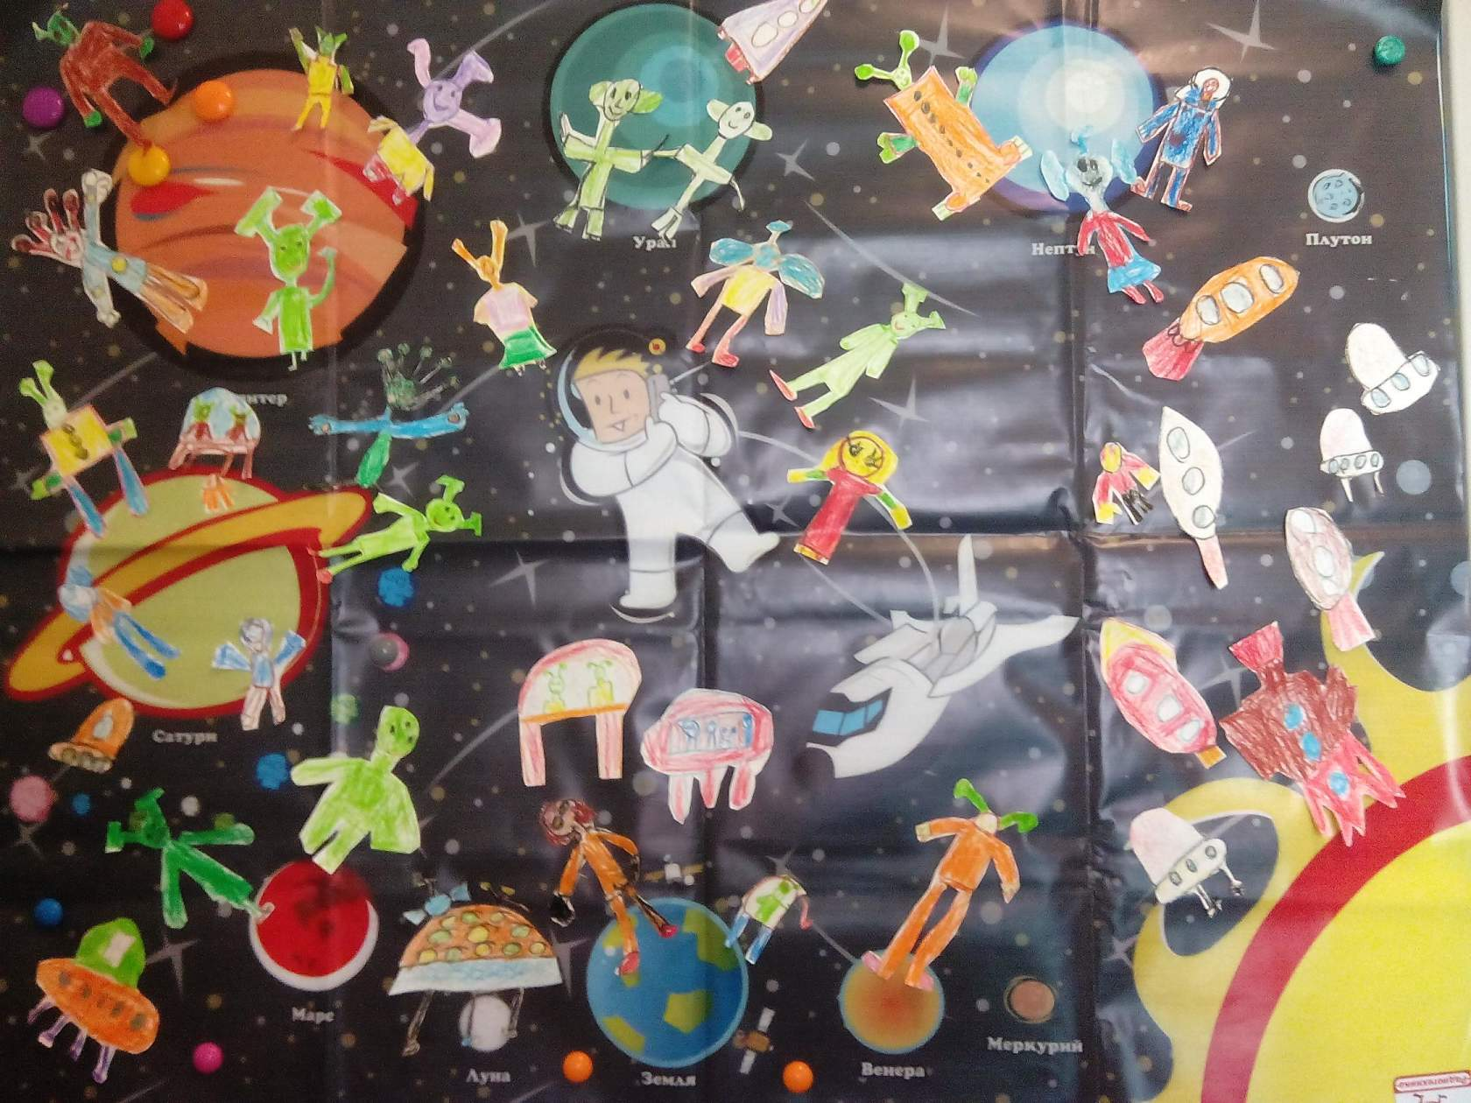
ПАННО – «ЖИЗНЬ В КОСМОСЕ»
Группа «Колокольчик»

Slide 10
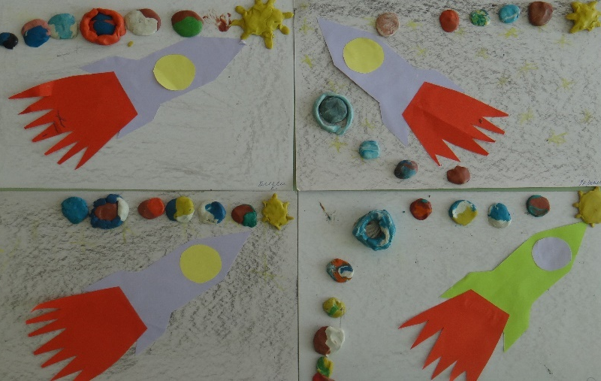
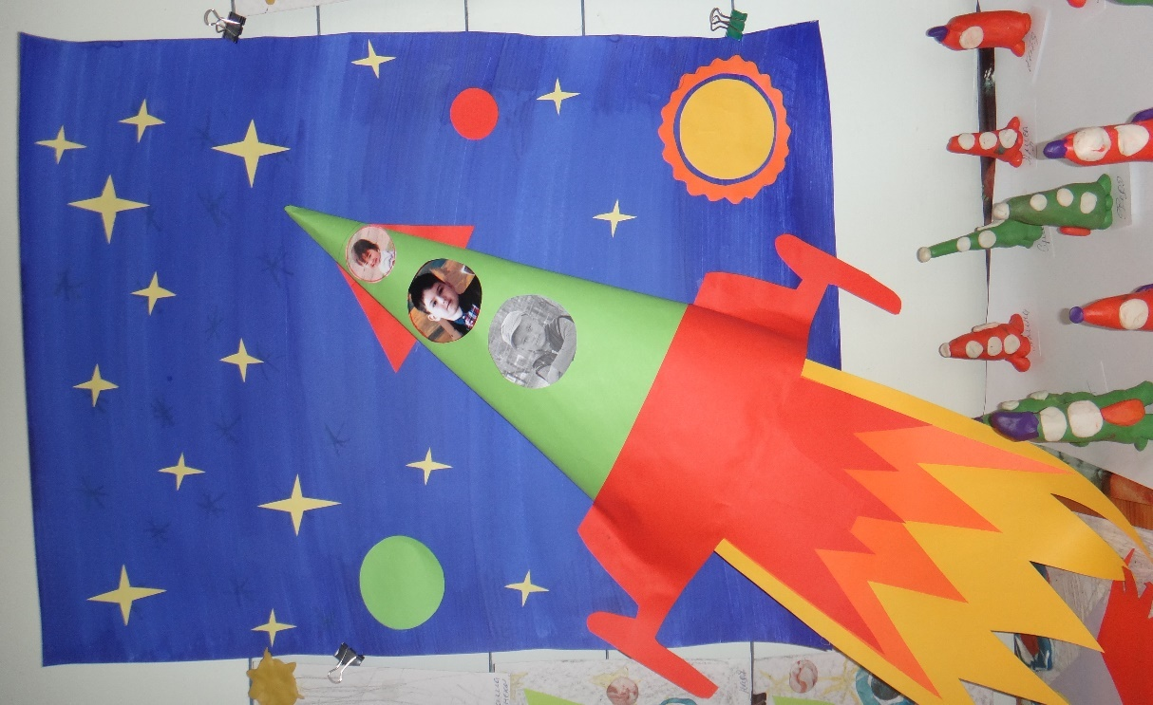
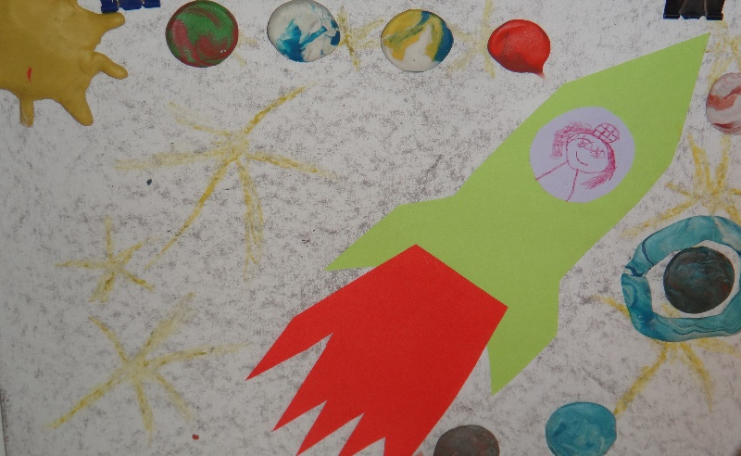
АППЛИКАЦИЯ
Группа «Одуванчик»

Slide 11
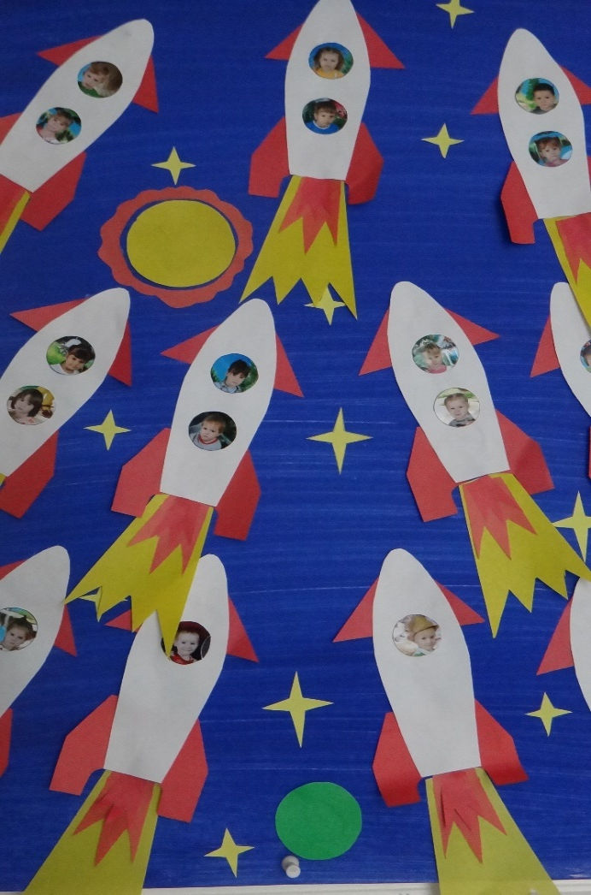
ГРУППОВЫЕ ПРОЕКТЫ
Группа «Ромашка»
Группа «Цыплята»
Группа «Колокольчик»

Slide 12
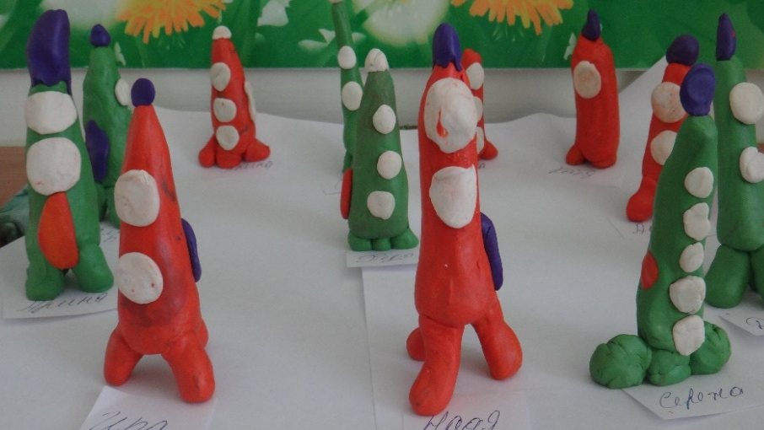
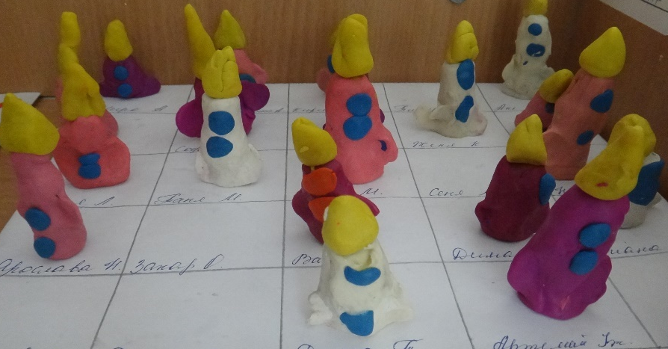
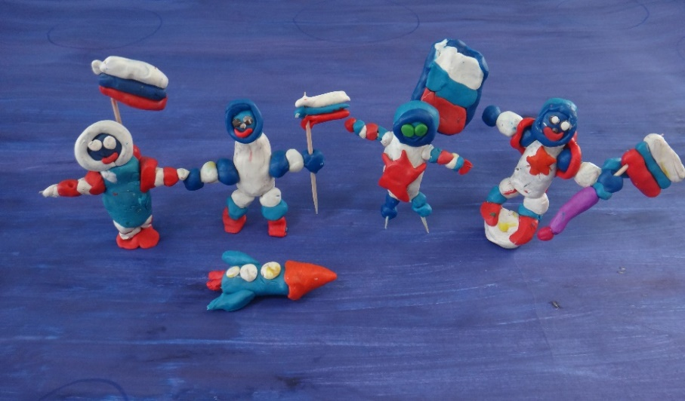
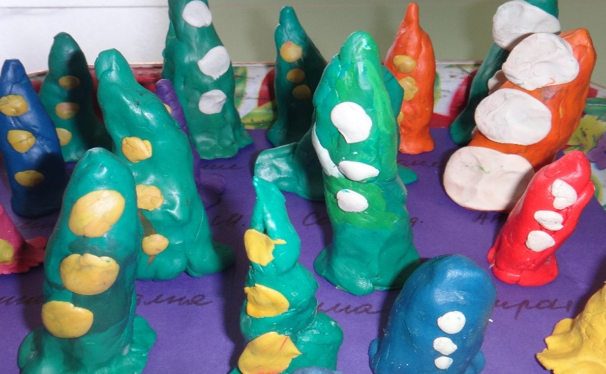
ЛЕПКА ИЗ ПЛАСТИЛИНА
Группа «Одуванчик»
Группа «Цыплята»
Группа «Рябинка»
Группа «Незабудки»

Slide 13
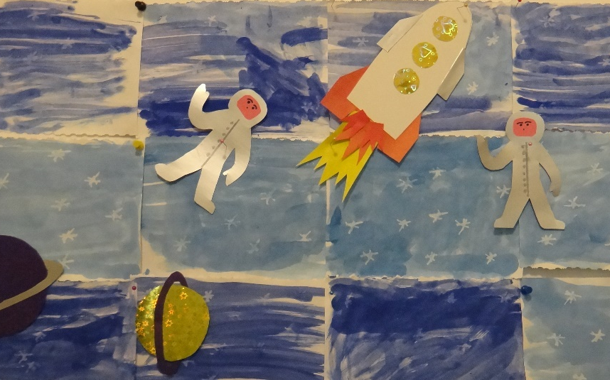
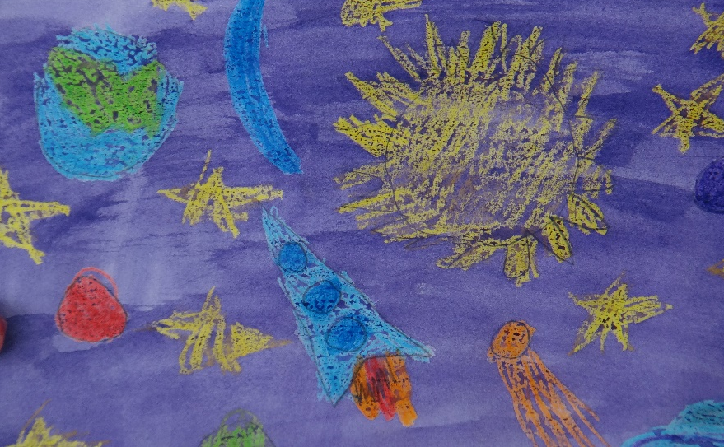
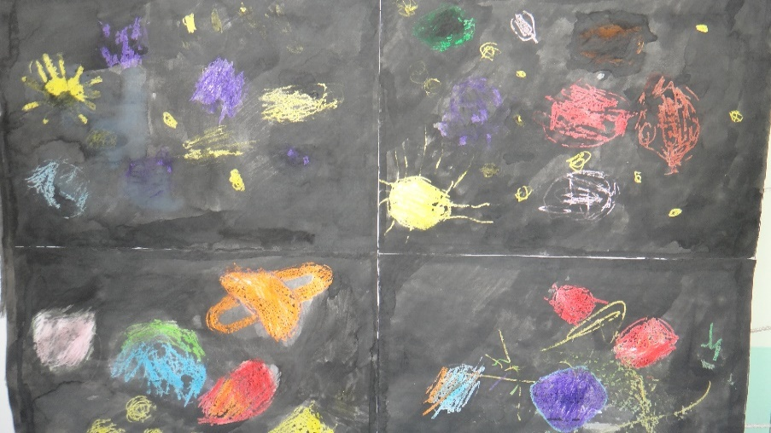
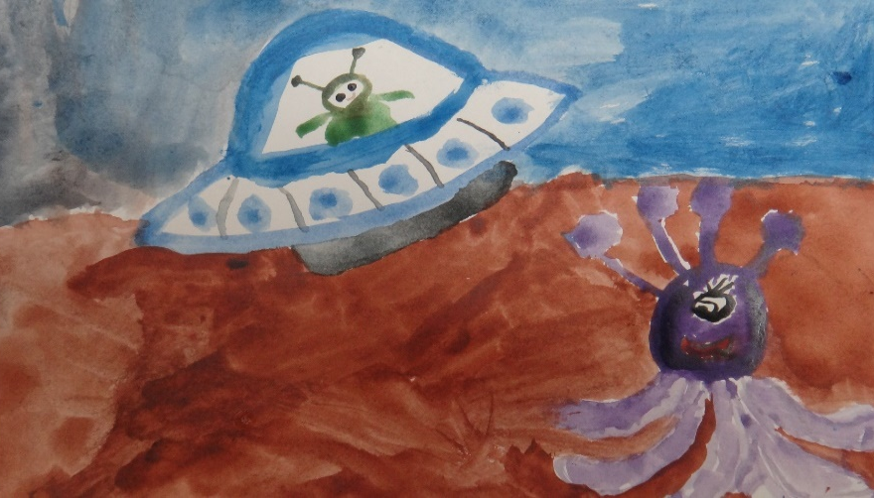
РИСОВАНИЕ КРАСКАМИ
Группа «Цыплята»
Группа «Рябинка»
Группа «Незабудки»
Группа «Колокольчик»

Slide 14
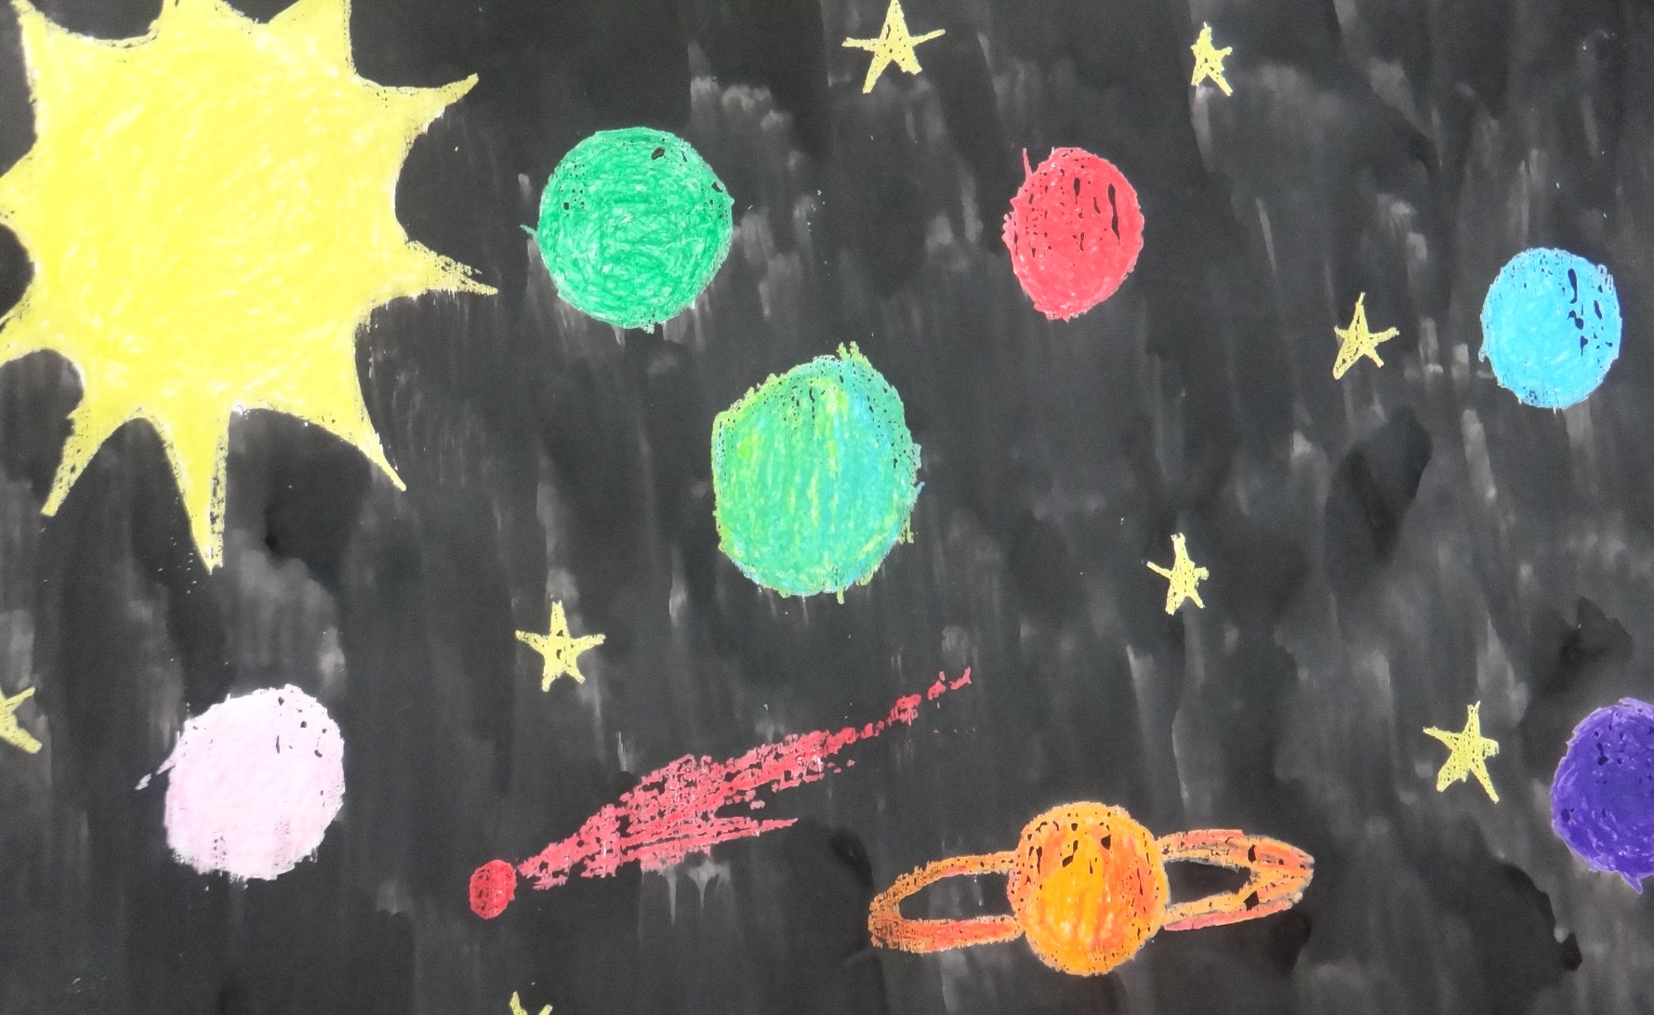
КОЛЛЕКТИВНОЕ РИСОВАНИЕ
Группа «Незабудки»

Slide 15
КОНСТРУИРОВАНИЕ ИЗ БРОСОВОГО МАТЕРИАЛА
Группа «Ромашка»

Slide 16
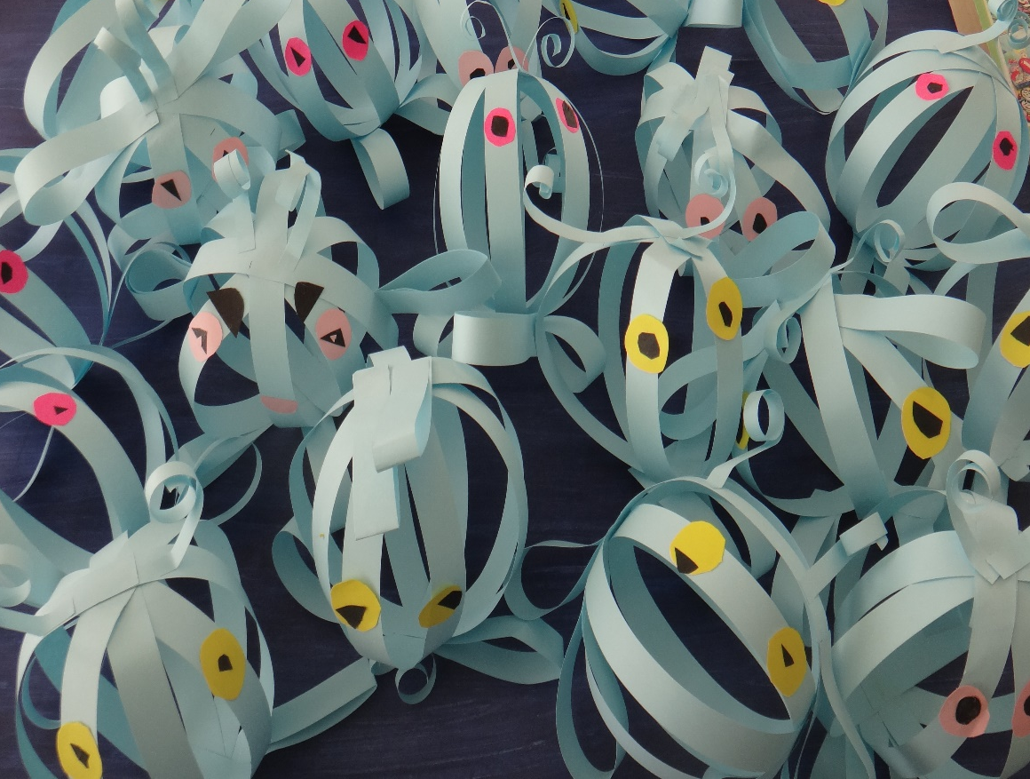
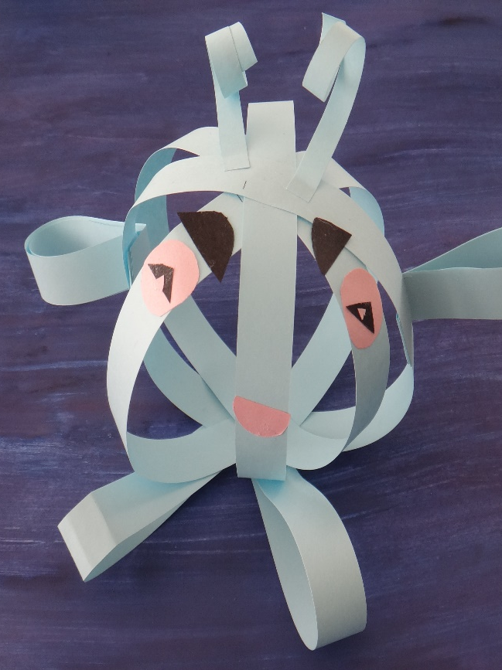
КОНСТРУИРОВАНИЕ ИЗ БУМАГИ
Группа «Рябинка»
«Пришельцы в городе»

Slide 17
Выставка детских рисунков на тему: «Космос глазами детей»

Slide 18
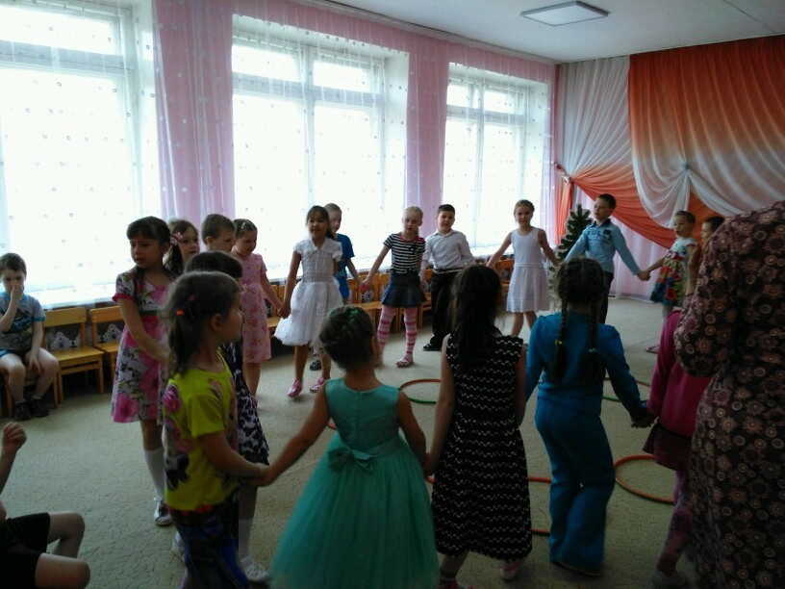
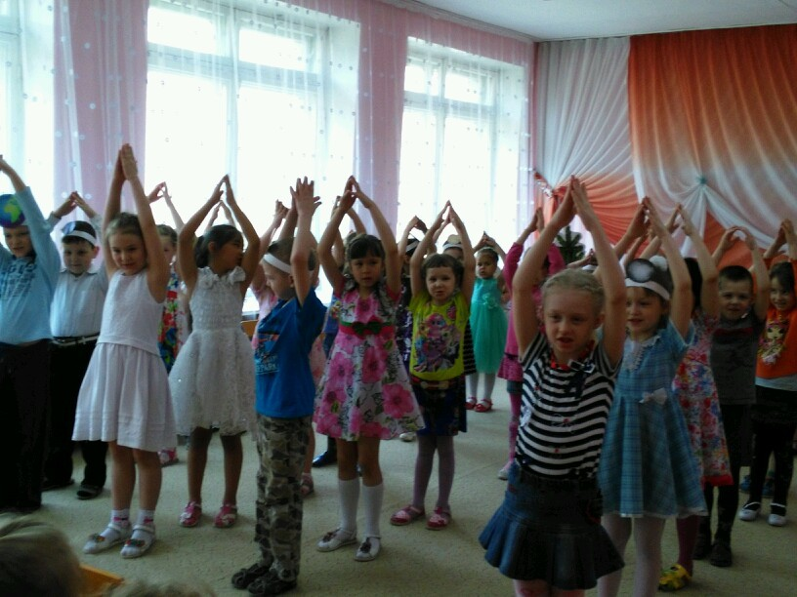
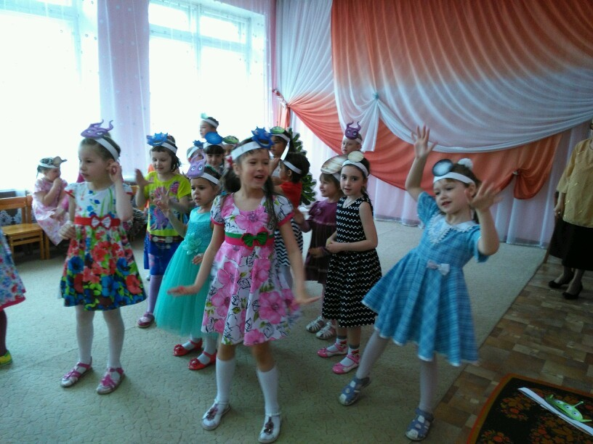
Музыкальное тематическое развлечение «Полет в космос»

